Slide 1
Financiado por la Unión Europea. Sin embargo, los puntos de vista y las opiniones expresadas pertenecen únicamente a los autores y no reflejan necesariamente las de la Unión Europea o la Agencia Ejecutiva Europea de Educación y Cultura (EACEA). Ni la Unión Europea ni la EACEA pueden hacerse responsables de ellos.
SPACE*LAB Erasmus+ Project 2021-1-IT02-KA220-SCH-000032535
SPACE*Lab
Curso de formación semipresencial para profesores de primaria

Slide 2
¿Cómo podemos implementar STEAM en clase?

Slide 3
STEAM es un proceso de aplicación. Permite a los estudiantes crear significado para sí mismos y para los demás.
Los estudiantes y profesores que participan en STEAM hacen más conexiones en la vida real; la escuela ya no es el lugar de aprendizaje, sino la experiencia de aprendizaje en sí misma.
Los maestros pueden implementar STEAM con aprendizaje basado en proyectos.

Slide 4
STEAM Learning se basa en la investigación, ya que es PBL
STEAM y PBL
Las preguntas son impulsadas por los alumnos y el fracaso se reformula como parte del proceso de aprendizaje.
Los maestros pueden implementar STEAM con aprendizaje basado en proyectos.
¿Qué tienen en común PBL y STEAM?
Las metas, decisiones y soluciones son generadas por los estudiantes.
Los estudiantes controlan su propia investigación.
Para que la consulta sea auténticamente STEAM debe dar como resultado un producto que dé solución a un problema real

Slide 5
Si los estudiantes pueden abordar problemas reales en su contexto social y ambiental, podrán establecer conexiones entre el conocimiento STEAM y su impacto en la vida cotidiana.

Slide 6
¿Qué es PBL?
El aprendizaje basado en proyectos es un método de enseñanza en el que los estudiantes adquieren conocimientos y habilidades al trabajar durante un período prolongado para investigar y responder a una pregunta, problema o desafío auténtico, atractivo y complejo.

Slide 7
¡Veamos este vídeo!

Slide 8
Para resumir...
Los estudiantes tienen que resolver un problema de la vida real.
Investigan y juntos encuentran una solución a la consulta.
Combinan sus conocimientos previos con sus investigaciones y con lo que van aprendiendo.
Los estudiantes presentan su solución a una audiencia.

Slide 9
PBL es:
Interdisciplinario
Desafiante
Conectado a la vida real
Autodirigido

Slide 10
El maestro en PBL
¡El maestro está siempre presente! ¡El maestro es una Guía a un lado, que sigue los progresos de los estudiantes!
El maestro verifica y sigue el aprendizaje y las fuentes de los estudiantes.

Slide 11
La pregunta guía
Una pregunta guía se presenta como el marco para el proyecto.
Una buena pregunta guía es aquella que “enfoca todas las demás preguntas hacia una solución o producto”.
Es abierta.
Involucra el pensamiento de alto nivel.
Requiere que los estudiantes sinteticen información de múltiples fuentes, experiencias y actividades.

Slide 12
Una buena pregunta guía es:
Suficientemente abierta para permitir la investigación individual.
Relevante y significativa para los estudiantes.
Apoyar el aprendizaje autodirigido
Implica la resolución auténtica de problemas.
Se presta para el trabajo interdisciplinario y la colaboración.

Slide 13
Una pregunta clave puede ser...
Exploración de una cuestión filosófica
¿Cuándo crecemos?
¿Quién tiene el poder y cómo lo obtienen?
Una investigación de un evento histórico o período de tiempo
¿Era necesario involucrar a los estadounidenses en la guerra de Vietnam?
¿Qué sabemos sobre la vida en Alemania Oriental antes de la unificación?
Una situación de resolución de problemas
¿Cómo podemos mejorar el flujo de tráfico en nuestra ciudad?
¿Qué debemos hacer con los almuerzos fríos en la cafetería de nuestra escuela?

Slide 14
Una pregunta clave puede ser...
Examen de un tema controvertido
¿Debe la población tener acceso a las armas cortas?
¿Se debe enseñar religión en las escuelas?
¿Se justifica alguna vez la guerra?
Un desafío para diseñar, crear o producir algo
¿Cómo podemos crear un mural que represente el pasado y el presente de nuestra comunidad?
¿Cómo podemos diseñar un sitio web para compartir nuestra poesía con el mundo?
¿Cómo puede funcionar un club de lectura exitoso en nuestra escuela?

Slide 15
Actividad
Escriba su propia pregunta de conducción:
Elija una de las preguntas de conducción propuestas
Formule su propia pregunta de conducción siguiendo el ejemplo
toma en cuenta tu tema

Slide 16
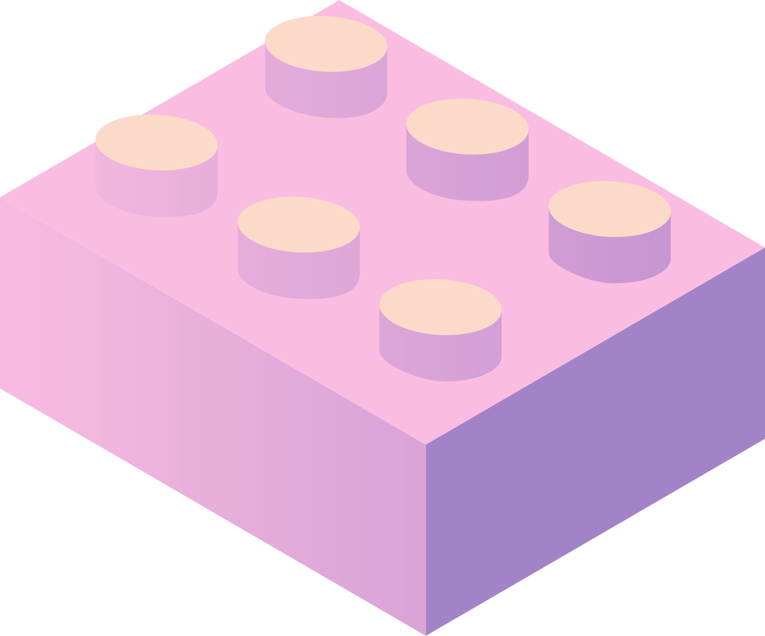
PBL: ¡El desafío Lego!

Slide 17
STEAM y
Design Thinking

Slide 18
Proceso Design Thinking
Design Thinking es una metodología de diseño que proporciona un enfoque basado en el diseño para resolver problemas
El Design Thinking es un enfoque poderoso para lograr que los estudiantes piensen de manera crítica y creativa.
Usando un marco estructurado, los estudiantes identifican desafíos, recopilan información, generan soluciones potenciales, refinan ideas y prueban soluciones.

Slide 19
Design Thinking

Slide 20
Design Thinking y STEAM
Un enfoque de pensamiento de diseño se enfoca en desarrollar la confianza creativa de los estudiantes. Esto también es lo que hace STEAM.
El proceso de pensamiento de diseño conecta la resolución de problemas del mundo real con los entornos del aula. STEAM establece una conexión entre el contenido y los problemas de la vida real.

Slide 21
Design Thinking
Los profesores y los estudiantes participan en desafíos prácticos de diseño que se centran en:
desarrollar empatía
desarrollo de la conciencia metacognitiva
promoviendo la iniciativa
fomentar la resolución activa de problemas
fomentar la creatividad

Slide 22
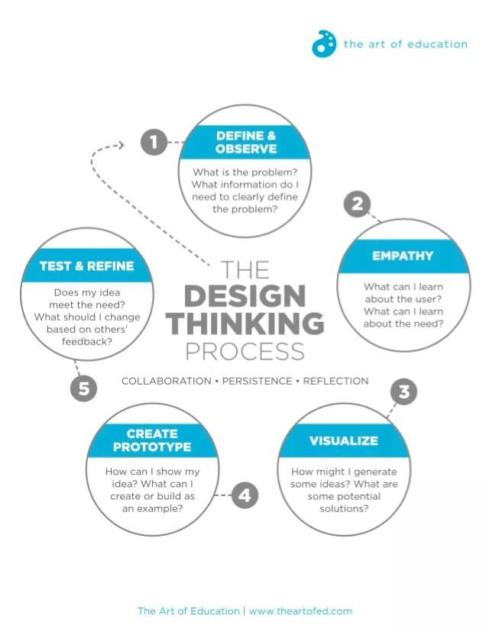
¿Cómo funciona?
Todo se reduce a cinco preguntas esenciales:
Definiendo/observando
Empatizando
Visualizante
Creación de prototipos
Prueba/refinación

Slide 23
Design Thinking
Ayudar a los estudiantes a desarrollar una mentalidad innovadora
conectar lo que los estudiantes aprenden en clase con los desafíos del mundo real
fomentar la resolución de problemas
hace que los estudiantes colaboren y trabajen entre sí
ayuda a los estudiantes a desarrollar empatía
hace que el estudiante se sienta empoderado
fomentar el tipo de pensamiento creativo y el pensamiento de solución requerido en la sociedad del siglo XXI.

Slide 24
Actividad
¡Diseña un juego de mesa!

Slide 25
Evaluación para el aprendizaje STEAM
Hay muchos aspectos del aprendizaje STEAM que quizás desee evaluar, entre ellos:
persistencia del estudiante
progreso de mejora
cumplimiento de los objetivos curriculares
colaboración y trabajo en equipo
el conocimiento del contenido
aplicación de contenido
éxito del diseño

Slide 26
La evaluación puede ser:
Evaluación del maestro
Evaluación por parejas
Evaluación por grupos
Autoevaluación
¿Qué pasa con los estudiantes que evalúan a los maestros?

Slide 27
¿Cómo hacer evaluación formativa en una clase
Diario de aprendizaje
Rubricas
Portfolios
Ronda de comentarios orales
Comentarios escritos anónimos
Dos estrellas y un deseo
Venn diagram
Cuestionarios

Slide 28
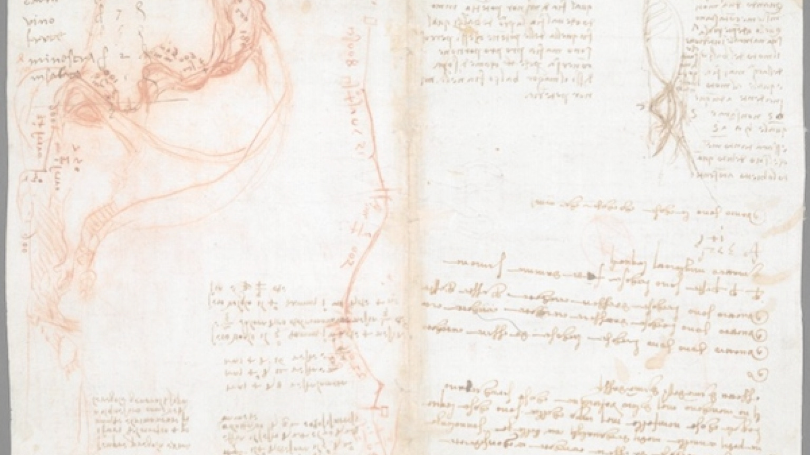
El diario de aprendizaje STEAM

Slide 29
El diario de aprendizaje STEAM
Es un lugar donde registrar todo lo que sucede durante la clase STEAM. Los estudiantes pueden registrar ideas, datos, observaciones, descubrimientos, bocetos de diseño y más.
Proporciona al estudiante un lugar para reflexionar sobre su aprendizaje a través del dibujo y la escritura.

Slide 30
El diario de aprendizaje STEAM
Evaluación formativa: Los alumnos reflexionan sobre su propio aprendizaje. Pida a sus alumnos que las compartan periódicamente en una discusión grupal.
Evaluación sumativa: califica el diario de aprendizaje periódicamente con una rúbrica de un solo punto.

